Slide 1
Цифровое эфирное телерадиовещание в Ростовской области
2018
Notes:
<номер>

Slide 2
Федеральное государственное унитарное предприятие «Российская телевизионная и радиовещательная сеть» (РТРС) Образовано Указом Президента Российской Федерации от 13.08.2001 № 1031.
РТРС совместно с ВГТРК, Первым каналом, Телецентром «Останкино» и ГПКС составляет основу государственной системы телерадиовещания.
РТРС — естественная монополия в области связи. Предприятие ведет эфирную наземную трансляцию общероссийских обязательных общедоступных теле- и радиоканалов во всех субъектах Российской Федерации. В состав РТРС входят 77 филиалов: республиканских, краевых и областных радиотелевизионных передающих центров (РТПЦ).
РТРС — единственный исполнитель мероприятий по строительству цифровой эфирной телесети в соответствии с федеральной целевой программой (ФЦП) «Развитие телерадиовещания в Российской Федерации на 2009–2018 годы».
Телекоммуникационными услугами радиотелевизионных передающих центров РТРС пользуются около 1,5 тысяч государственных и коммерческих вещательных компаний, операторы сотовой связи, региональные и муниципальные органы исполнительной власти.
ТЕЛЕРАДИОСЕТЬ РОССИИ 2018
<номер>
Notes:
<номер>

Slide 3
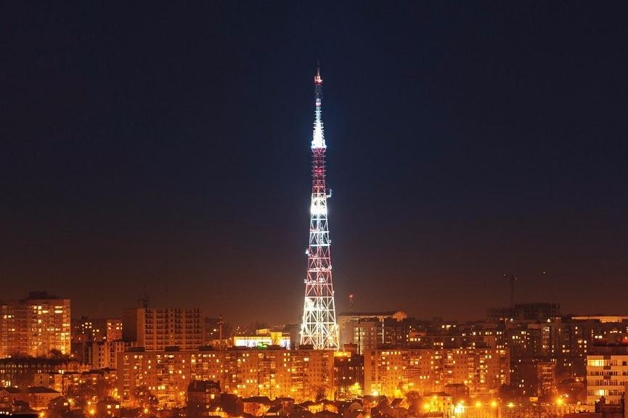
Филиал РТРС «Ростовский ОРТПЦ»
Основной оператор цифрового и аналогового эфирного теле- и радиовещания в Ростовской области.
Предприятие образовано в 1967 году. С 2001 года входит в состав РТРС.
Задача филиала РТРС — обеспечить жителей региона бесперебойным, многоканальным и доступным телерадиовещанием.
Разветвленная сеть передающих станций и современное технологическое оборудование позволяют охватить вещанием максимальную аудиторию.
Филиал РТРС предоставляет широкий спектр услуг в области связи: обеспечивает доставку сигнала цифрового и аналогового эфирного теле- и радиосигнала, способствует развитию мобильной телефонной связи и обеспечивает коммуникационную деятельность органов госуправления.
ТЕЛЕРАДИОСЕТЬ РОССИИ 2018
<номер>
Notes:
<номер>

Slide 4
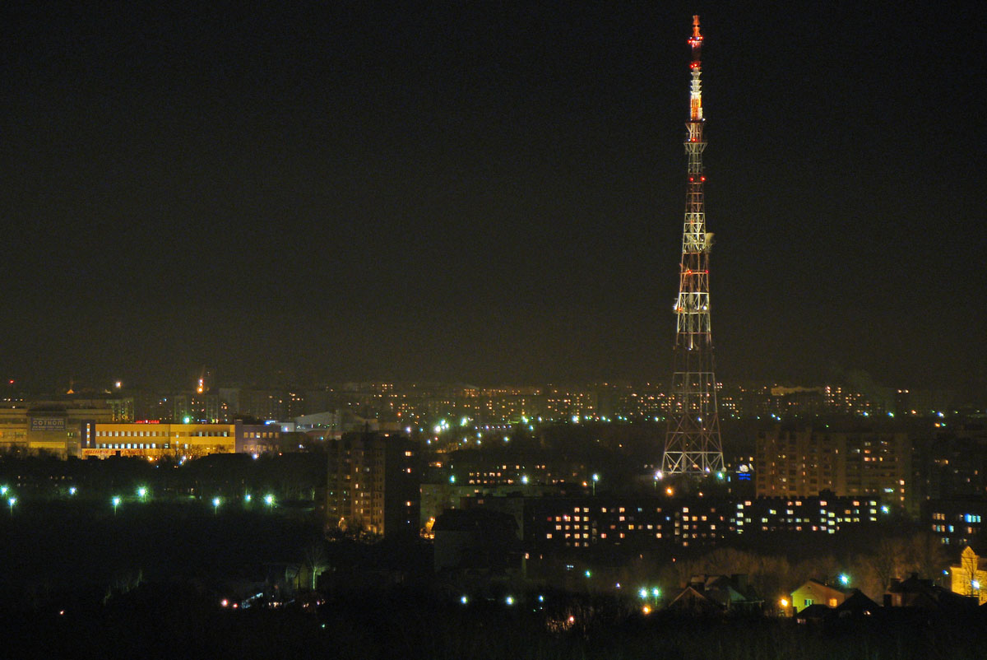
Филиал РТРС «Ростовский ОРТПЦ» – это…
34 аналоговых маломощных радиотелевизионных станций,
67 передающая станция цифрового вещания контейнерного типа,
13 радиорелейных станций,
4 цеха
2 РТПС
Численность работников 310 человек.
Охват населения Ростовской области аналоговым вещанием: 99.2 % - имеют возможность смотреть минимум одну программу телевидения, 97.6 % - минимум две программы, 34.3 % - три программы.
ТЕЛЕРАДИОСЕТЬ РОССИИ 2018
<номер>
Notes:
<номер>

Slide 5
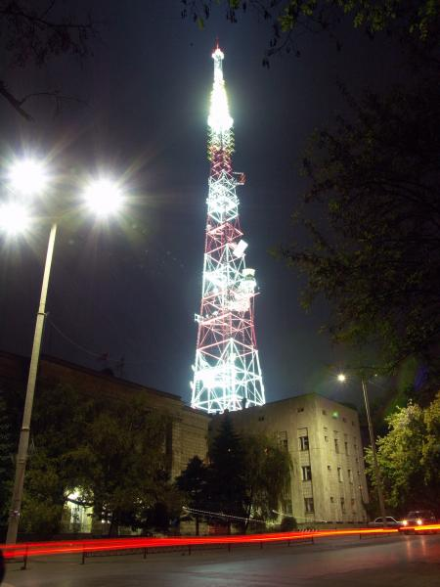
Филиал РТРС «Ростовский ОРТПЦ» – это…
Антенно-фидерные устройства филиала размещены на 81 высотных сооружениях, в том числе:
- на 19 мачтах:
- высотой от 130 до 331,5 м – 7;
- высотой от 100 до 120 м – 2;
- высотой от 67,5 до 99 м – 9;
- высотой 22,5 м – 1;
- 62 башнях:
- высотой 180 м – 1;
- высотой от 60 до 100 м – 14;
- высотой от 20 до 60 м – 47.
ТЕЛЕРАДИОСЕТЬ РОССИИ 2018
<номер>
Notes:
<номер>

Slide 6
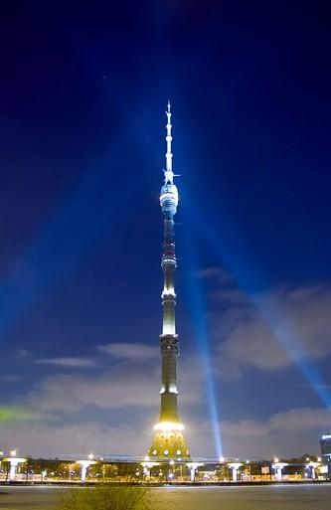
Федеральная целевая программа (ФЦП) «Развитие телерадиовещания в Российской Федерации на 2009–2018 годы»
Цели ФЦП
развитие информационного пространства РФ;
обеспечение населения РФ многоканальным вещанием с гарантированным предоставлением общероссийских обязательных общедоступных телеканалов и радиоканалов заданного качества;
повышение эффективности функционирования телерадиовещания
Задачи ФЦП
модернизация инфраструктуры государственных сетей телевещания;
перевод государственных сетей телерадиовещания на цифровые технологии;
обеспечение потребностей распределения телерадиоканалов спутниковым ресурсом;
обеспечение населения РФ региональным цифровым эфирным телерадиовещанием;
развитие новых видов телевизионного вещания, включая телевидение высокой четкости и с элементами интерактивности.
ТЕЛЕРАДИОСЕТЬ РОССИИ 2018
<номер>
Notes:
<номер>

Slide 7
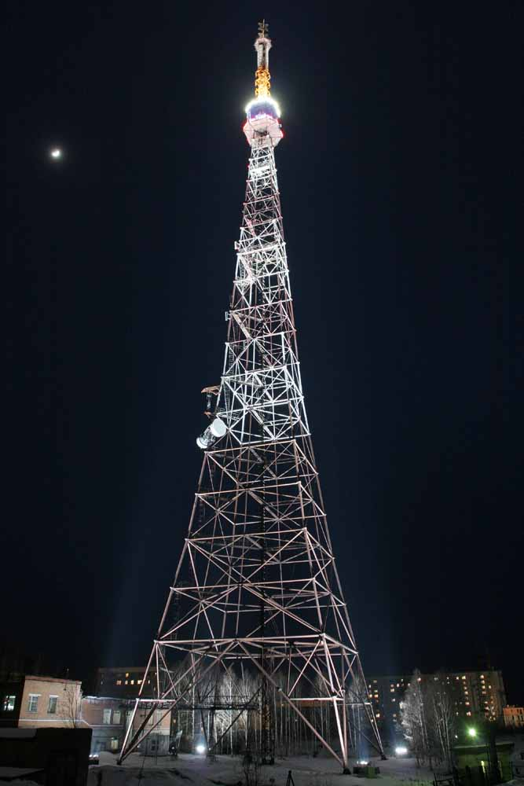
Федеральная целевая программа (ФЦП) «Развитие телерадиовещания в Российской Федерации на 2009–2018 годы»
Важнейшие целевые индикаторы и показатели ФЦП
доля населения РФ, имеющего возможность приема общероссийских обязательных общедоступных телеканалов и радиоканалов: 98.58%;
доля населения РФ, имеющего возможность приема 20 цифровых телеканалов свободного доступа в местах постоянного проживания: 75,78%;
доля населения РФ, имеющего возможность приема цифровых эфирных общероссийских обязательных общедоступных телеканалов и радиоканалов и охваченного телерадиооповещением о чрезвычайных ситуациях в местах постоянного проживания: 98,4%;
количество субъектов РФ, охваченных цифровым эфирным вещанием (с охватом не менее 95% населения субъекта РФ): 85.
ТЕЛЕРАДИОСЕТЬ РОССИИ 2018
<номер>
Notes:
<номер>

Slide 8
Основные преимущества цифрового телевидения
Действующие:
Повышение помехоустойчивости трактов передачи и приёма телевизионных сигналов
Более высокое качество изображения и звука по сравнению с аналоговым и полное отсутствие помех
Уменьшение мощности передатчиков (излучения).
Существенное увеличение числа ТВ программ, передаваемых в той же полосе
частот.
Передача в телесигнале различной дополнительной информации.
Нет абонентской платы.
В перспективе:
Создание интерактивных ТВ систем, при пользовании которыми зритель получает возможность воздействовать на передаваемую программу (например, видео по запросу).
Выбор языка и субтитров.
Поддержка технологий доступа к услугам электронного правительства.
Внедрение ТВ систем с изображением и звуком повышенного качества (HDTV, 4К).
ТЕЛЕРАДИОСЕТЬ РОССИИ 2018
<номер>
Notes:
<номер>

Slide 9
ТЕЛЕРАДИОСЕТЬ РОССИИ 2018
<номер>
Notes:
<номер>

Slide 10
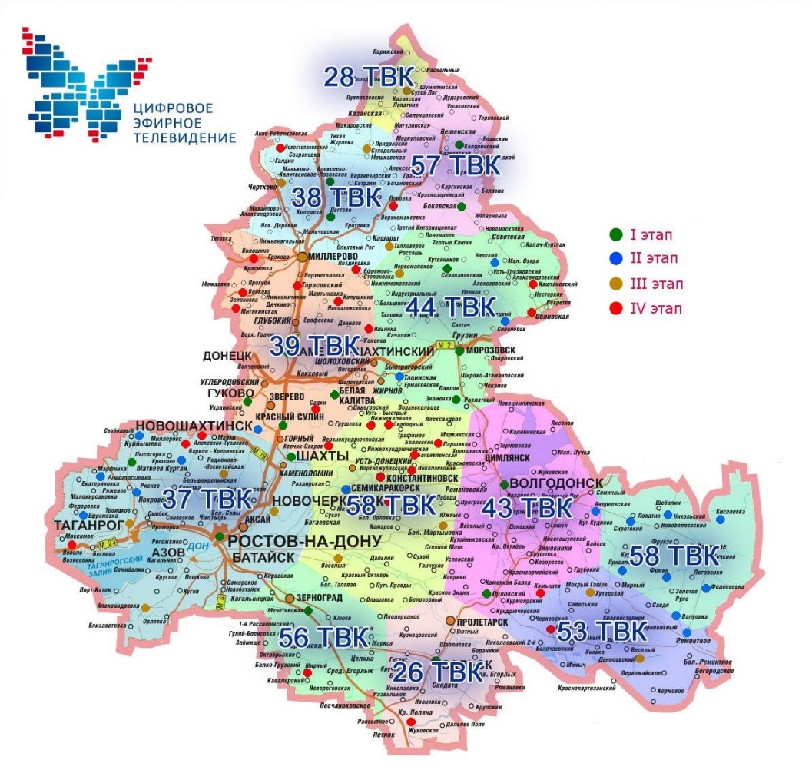
Организация цифрового эфирного вещания в Ростовской области (первый мультиплекс)
Сеть вещания первого мультиплекса включает 81 объект.
Создание сети включало:
Модернизация существующих объектов - 39
Строительство новых объектов - 42
В 2017 году введены в эксплуатацию все объекты сети первого мультиплекса цифрового эфирного телевидения (ЦЭТВ).
Охват сигналом пакета цифровых телеканалов РТРС-1 достиг 98.58% населения региона.
ТЕЛЕРАДИОСЕТЬ РОССИИ 2018
<номер>
Notes:
<номер>

Slide 11
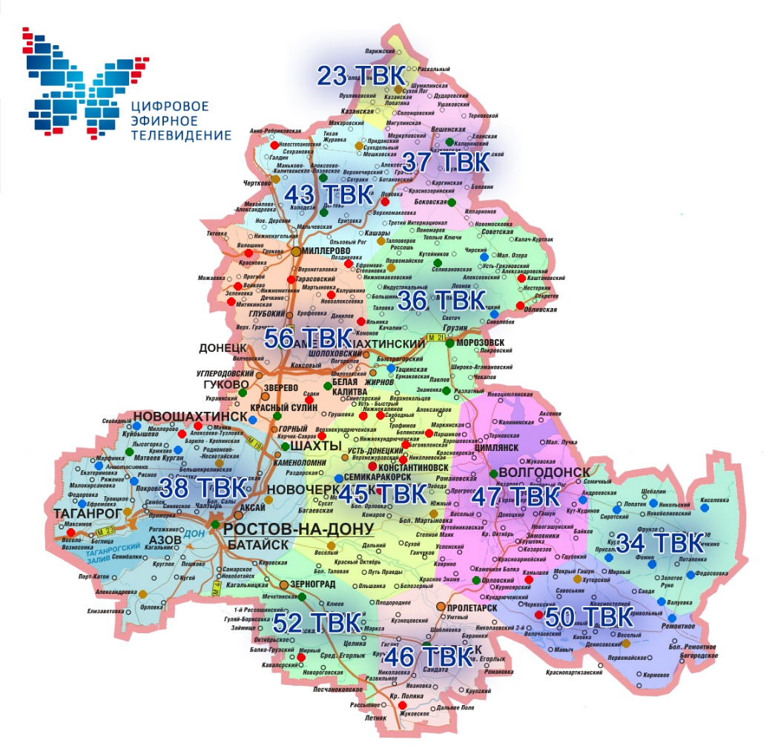
Организация цифрового эфирного вещания в Ростовской области (второй мультиплекс)
Сеть вещания второго мультиплекса включает 80 объектов.
Работы завершены на 80 объектах.
Технический охват 98,58% населения.
ТЕЛЕРАДИОСЕТЬ РОССИИ 2018
<номер>
Notes:
<номер>

Slide 12
Второй мультиплекс - примечание
При сохранении аналогового вещания до 2018 года существенно возрастает в 2016–2018 годах финансовая нагрузка как на федеральный бюджет, так и на вещателей второго мультиплекса (Рен ТВ, Спас, Домашний, СТС, Звезда, МИР, Тв3, ТНТ, Пятница, Муз ТВ) в силу необходимости оплаты услуг цифрового эфирного телерадиовещания при параллельном поддержании аналогового вещания на территории Ростовской области.
Для сокращения расходов вещателей второго мультиплекса предусмотрено продление до 2018 года сроков строительства объектов второго мультиплекса.
ТЕЛЕРАДИОСЕТЬ РОССИИ 2018
<номер>

Slide 13
Региональное вещание
Региональные программы ГТРК «Дон-ТР» доступны на каналах первого мультиплекса «Россия 1», «Россия 24», «Радио России» и «Маяк» 98.58% жителей Ростовской области.
ТЕЛЕРАДИОСЕТЬ РОССИИ 2018
<номер>

Slide 14
Информирование населения
«горячая линия» 8-800-220-2002
сеть Центров консультационной поддержки
выездные презентации
публикации в СМИ
сотрудничество с органами власти в соответствии с Соглашением
ТЕЛЕРАДИОСЕТЬ РОССИИ 2018
<номер>
Notes:
<номер>

Slide 15
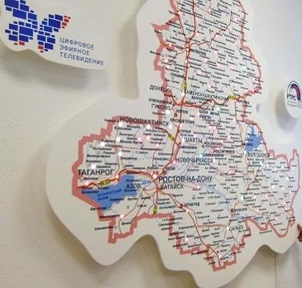
Центр консультационной поддержки (ЦКП)
Задача ЦКП – консультационная помощь населению при переходе с аналогового на цифровое эфирное телевещание:
информирование о преимуществах цифрового эфирного вещания и новом стандарте DVB-T2,
о специфике аналогового телесигнала и цифрового,
о способах подключения и настройки тюнеров и телевизоров и т.д.
Контакты:: 8(863) 268-86-69; e-mail: ckp_rostov@rtrn.ru
График работы: понедельник-четверг с 8:00 до 17:00,
пятница с 8:00 до 15:45
ТЕЛЕРАДИОСЕТЬ РОССИИ 2018
<номер>
Notes:
<номер>

Slide 16
Информирование населения в удаленных населенных пунктах
«С точностью до домохозяйства»
Задействование местных каналов информирования населения (СМИ, объявления в общедоступных посещаемых местах, информирование на встречах с жителями, другие возможности)
Контроль наличия приемного оборудования в розничной торговле
ТЕЛЕРАДИОСЕТЬ РОССИИ 2018
<номер>

Slide 17
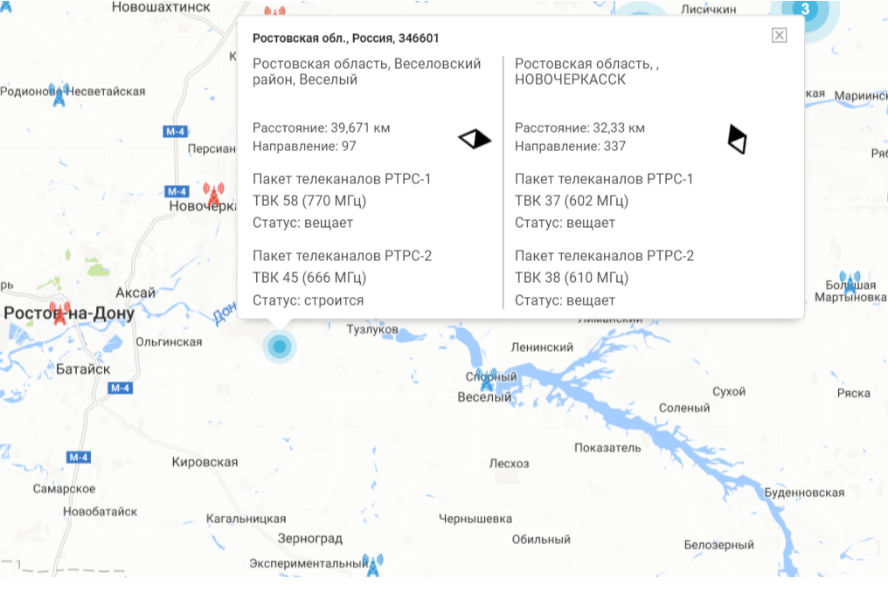
Как подключиться? Картографический сервис РТРС
С помощью картографического сервиса РТРС, по адресу карта.ртрс.рф, возможно определить оптимальное направление для ориентации приёмной антенны.
ТЕЛЕРАДИОСЕТЬ РОССИИ 2018
<номер>
Notes:
<номер>

Slide 18
Как подключиться? Оборудование
Подключение оборудования для просмотра цифрового эфирного телевидения не занимает много времени и не требует специальных навыков и знаний. Для приема ЦЭТВ на новом телевизоре, который поддерживает стандарт DVB-T2, нужна лишь антенна ДМВ-диапазона. Для старого аналогового телевизора, кроме антенны, нужна еще специальная приставка (SetTopBox или просто «цифровая приставка»).
ТЕЛЕРАДИОСЕТЬ РОССИИ 2018
<номер>
Notes:
<номер>

